Slide 1


Κακόβουλο Λογισμικό
(Malware)
___________________________________________
ΠΑΝΑΓΙΩΤΗΣ ΑΛΕΞΟΠΟΥΛΟΣ

Slide 2
Τι είναι το κακόβουλο λογισμικό;
Κακόβουλο λογισμικό (malware) είναι οποιοδήποτε λογισμικό που έχει σκόπιμα σχεδιαστεί για να προκαλέσει διαταραχή σε έναν υπολογιστή, διακομιστή, ή δίκτυο υπολογιστών να προκαλέσει διαρροή προσωπικών πληροφοριών, να αποκτήσει μη εξουσιοδοτημένη πρόσβαση σε πληροφορίες και συστήματα, να στερεί την πρόσβαση στον χρήστη σε πληροφορίες ή να παρεμβαίνει εν αγνοία του στην ασφάλεια και το απόρρητο του υπολογιστή του.

Slide 3

Είδη κακόβουλου λογισμικού
Ηλεκτρονικό "ψάρεμα"
Λογισμικό spyware
Λογισμικό ανεπιθύμη-των διαφημίσεων Viruses
Λογισμικά και κιτ εκμετάλλευσης ευπάθειας
Κακόβουλο λογισμικό χωρίς αρχεία
Λογισμικό κακόβουλης λειτουργίας μακροεντολών
Ransomware
Rootkits
Επιθέσεις αλυσίδας εφοδιασμού
Απάτες τεχνικής υποστήριξης
Ανεπιθύμητο λογισμικό
Ιοί τύπου Worm
Trojans horses
Εξόρυξη νομισμάτων

Slide 4
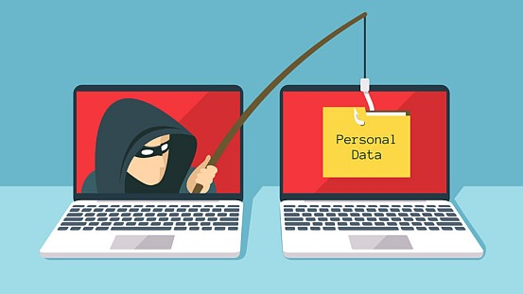
Ηλεκτρονικό ψάρεμα
Μια επίθεση ηλεκτρονικού «ψαρέματος» προσποιείται ότι είναι μια αξιόπιστη πηγή προκειμένου να υποκλέψει ευαίσθητες πληροφορίες μέσω μηνυμάτων ηλεκτρονικού ταχυδρομείου, τοποθεσιών web, μηνυμάτων κειμένου ή άλλων μορφών ηλεκτρονικής επικοινωνίας. Οι συνήθεις επιθέσεις υποκλέπτουν ονόματα χρηστών, κωδικούς πρόσβασης, στοιχεία πιστωτικών καρτών και τραπεζικές πληροφορίες. Αυτού του είδους οι επιθέσεις κακόβουλου λογισμικού μπορεί να οδηγήσουν σε κλοπή ταυτότητας ή σε κλοπή χρημάτων απευθείας από τον προσωπικό τραπεζικό λογαριασμό ή την πιστωτική κάρτα κάποιου ατόμου.

Slide 5
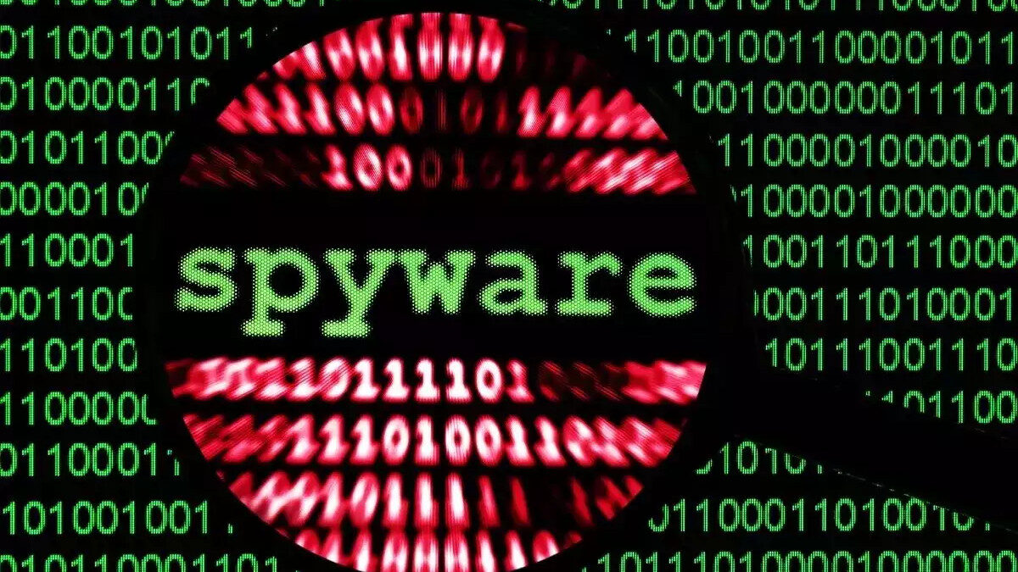
Λογισμικό spyware
Το λογισμικό spyware λειτουργεί εγκαθιστώντας τον εαυτό του σε μια συσκευή χωρίς τη συγκατάθεση κάποιου ή την παροχή επαρκούς ειδοποίησης. Μετά την εγκατάσταση, μπορεί να παρακολουθεί τη συμπεριφορά στο Internet, να συλλέγει ευαίσθητες πληροφορίες, να αλλάζει τις ρυθμίσεις της συσκευής και να μειώνει τις επιδόσεις της συσκευής.

Slide 6
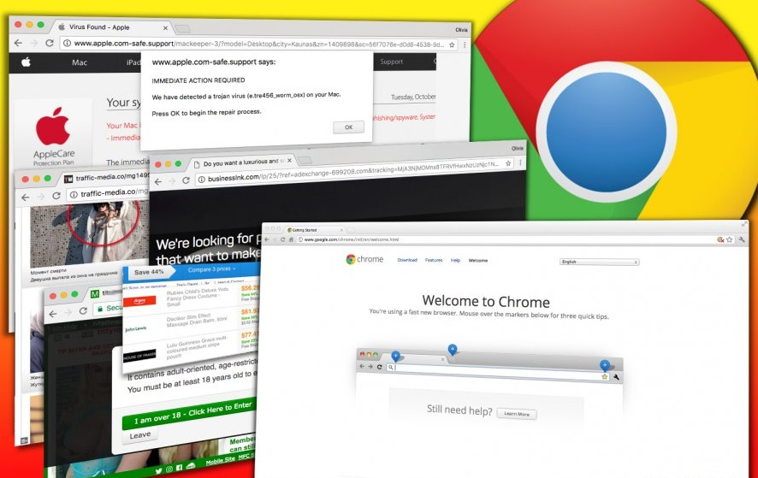
Λογισμικό ανεπιθύμητων διαφημίσεων
(Adware)
Όπως και το λογισμικό spyware, το Adware εγκαθίσταται σε μια συσκευή χωρίς τη συγκατάθεση κάποιου. Ωστόσο, στην περίπτωση του λογισμικού ανεπιθύμητων διαφημίσεων, η εστίαση είναι στην εμφάνιση επιθετικών διαφημίσεων, συχνά σε μορφή αναδυόμενων παραθύρων, για να κερδίσουν χρήματα από τα κλικ. Οι πιο επικίνδυνοι τύποι λογισμικού ανεπιθύμητων διαφημίσεων μπορούν επίσης να εγκαταστήσουν πρόσθετο λογισμικό, να αλλάξουν τις ρυθμίσεις του προγράμματος περιήγησης και να κάνουν μια συσκευή ευάλωτη σε άλλες επιθέσεις κακόβουλου λογισμικού.

Slide 7
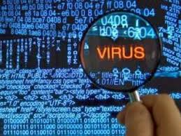
Viruses
Οι ιοί έχουν σχεδιαστεί για να παρεμβαίνουν στην κανονική λειτουργία μιας συσκευής καταγράφοντας, αλλοιώνοντας ή διαγράφοντας τα δεδομένα της. Συχνά εξαπλώνονται σε άλλες συσκευές, εξαπατώντας τους χρήστες να ανοίξουν κακόβουλα αρχεία.

Slide 8
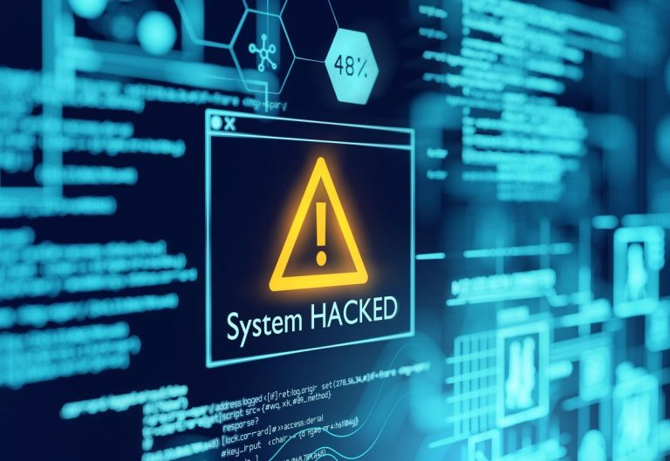
Λογισμικά και κιτ εκμετάλλευσης ευπάθειας
Τα προγράμματα εκμετάλλευσης ευπάθειας χρησιμοποιούν ευπάθειες στο λογισμικό για να παρακάμψουν τις δικλείδες ασφαλείας ενός υπολογιστή και να «μολύνουν» μια συσκευή.
Τα κιτ εκμετάλλευσης ευπαθειών περιέχουν μια συλλογή από προγράμματα εκμετάλλευσης που ανιχνεύουν διαφορετικούς τύπους ευπαθειών λογισμικού. Εάν τους εντοπίσουν, τα κιτ αναπτύσσουν πρόσθετο κακόβουλο λογισμικό.
Τα προγράμματα εκμετάλλευσης ευπαθειών και τα κιτ εκμετάλλευσης ευπαθειών συνήθως βασίζονται σε κακόβουλες τοποθεσίες Web ή συνημμένα μηνύματα ηλεκτρονικού ταχυδρομείου, αλλά μερικές φορές κρύβονται επίσης σε διαφημίσεις σε νόμιμες τοποθεσίες web χωρίς να το γνωρίζει η τοποθεσία Web.

Slide 9
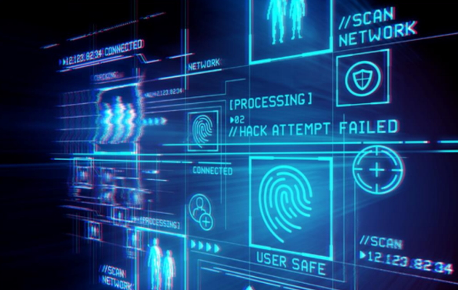

Κακόβουλο λογισμικό χωρίς αρχεία
Αυτός ο τύπος επίθεσης στον κυβερνοχώρο περιγράφει ευρέως το κακόβουλο λογισμικό που δεν βασίζεται σε αρχεία, όπως ένα «μολυσμένο» συνημμένο ηλεκτρονικού ταχυδρομείου, για να παραβιάσει ένα δίκτυο. Οι απειλές χωρίς αρχεία είναι ιδιαίτερα δύσκολο να εντοπιστούν και να καταργηθούν, επειδή τα περισσότερα προγράμματα προστασίας από ιούς δεν είναι κατασκευασμένα για να σαρώνουν υλικό λογισμικό.

Slide 10

Λογισμικό κακόβουλης λειτουργίας μακροεντολών
Οι μακροεντολές είναι τρόποι γρήγορης αυτοματοποίησης κοινών εργασιών. Το κακόβουλο λογισμικό μακροεντολών εκμεταλλεύεται αυτή τη λειτουργία μολύνοντας συνημμένα μηνύματα ηλεκτρονικού ταχυδρομείου και αρχεία ZIP. Για να παραπλανήσουν τους χρήστες ώστε να ανοίξουν τα αρχεία, οι εγκληματίες συχνά κρύβουν το κακόβουλο λογισμικό σε αρχεία μεταμφιεσμένα σε τιμολόγια, αποδείξεις και νομικά έγγραφα.

Slide 11
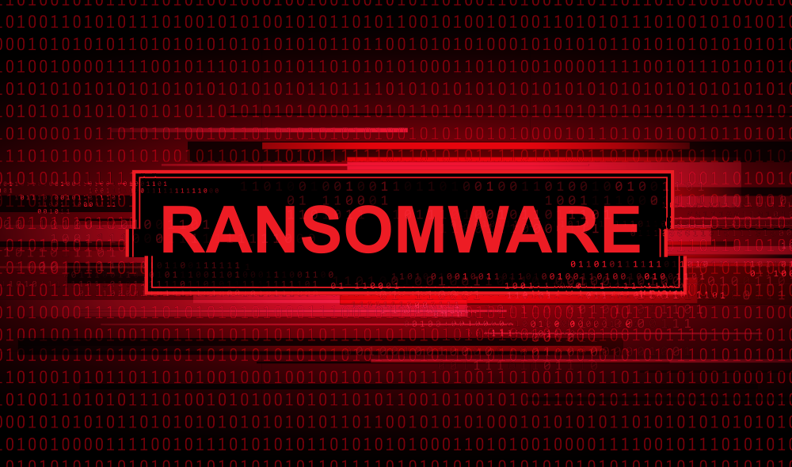
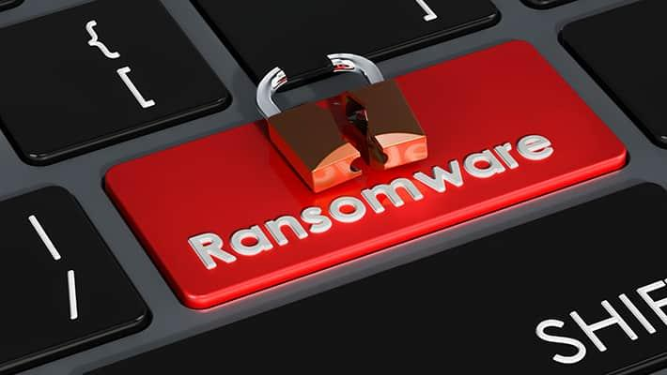
Ransomware
Το ransomware είναι ένας τύπος κακόβουλου λογισμικού που απειλεί το θύμα καταστρέφοντας ή εμποδίζοντας την πρόσβαση σε κρίσιμα δεδομένα. Οι επιθέσεις ransomware με ανθρώπινο έλεγχο στοχεύουν έναν οργανισμό μέσω κοινών εσφαλμένων ρυθμίσεων παραμέτρων του συστήματος και της ασφάλειας, οι οποίες διεισδύουν στον οργανισμό, περιηγούνται στο εταιρικό του δίκτυο και προσαρμόζονται στο περιβάλλον και σε τυχόν αδυναμίες. Μια συνήθης μέθοδος πρόσβασης στο δίκτυο ενός οργανισμού για την αποστολή ransomware είναι η κλοπή διαπιστευτηρίων, κατά την οποία ένας εγκληματίας στον κυβερνοχώρο μπορεί να κλέψει τα διαπιστευτήρια ενός πραγματικού υπαλλήλου για να υποδυθεί τον ίδιο και να αποκτήσει πρόσβαση στους λογαριασμούς του.

Slide 12
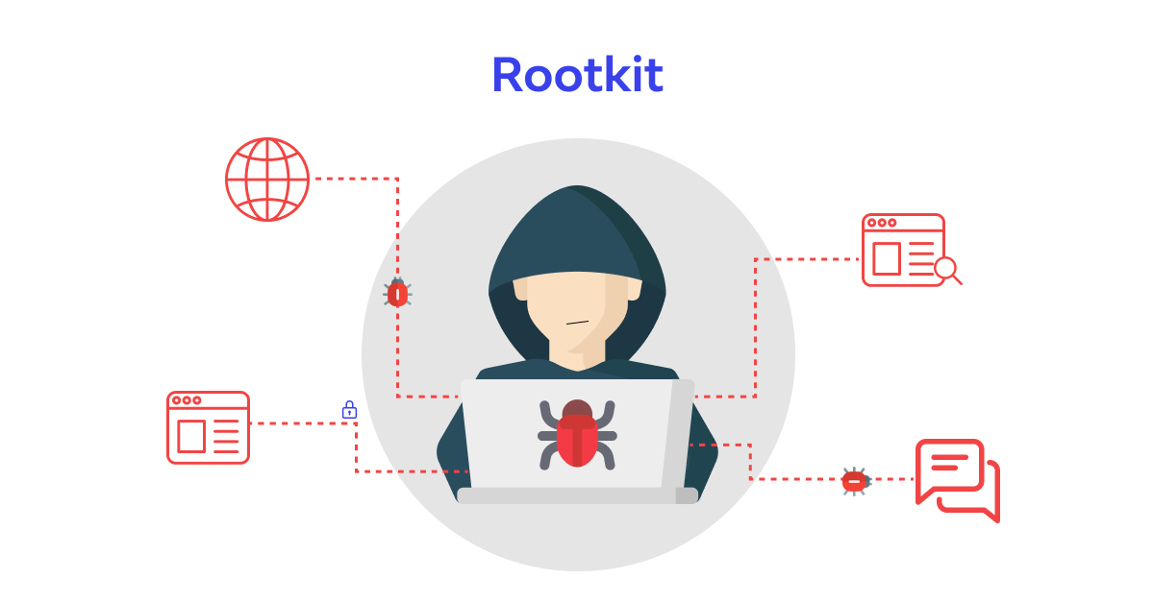
Rootkits
Όταν ένας εγκληματίας του κυβερνοχώρου χρησιμοποιεί ένα rootkit, κρύβει κακόβουλο λογισμικό σε μια συσκευή για όσο το δυνατόν μεγαλύτερο χρονικό διάστημα, μερικές φορές ακόμη και για χρόνια, έτσι ώστε να κλέβει πληροφορίες και πόρους σε συνεχή βάση. Υποκλέπτοντας και αλλάζοντας τις τυπικές διεργασίες του λειτουργικού συστήματος, ένα rootkit μπορεί να αλλάξει τις πληροφορίες που αναφέρει η συσκευή σας για τον εαυτό της. Τα Rootkits μπορούν επίσης να παράσχουν διαχειριστικά ή αναβαθμισμένα δικαιώματα συσκευής σε εγκληματίες του κυβερνοχώρου, ώστε να αποκτήσουν πλήρη έλεγχο μιας συσκευής και να μπορούν να εκτελέσουν δυνητικά κακόβουλες ενέργειες, όπως να κλέψουν δεδομένα, να κατασκοπεύσουν το θύμα και να εγκαταστήσουν πρόσθετο κακόβουλο λογισμικό.

Slide 13

Επιθέσεις αλυσίδας εφοδιασμού
Αυτός ο τύπος κακόβουλου λογισμικού στοχεύει σε προγραμματιστές και παρόχους λογισμικού, αποκτώντας πρόσβαση σε πηγαίους κώδικες, δημιουργώντας διαδικασίες ή ενημερώνοντας μηχανισμούς σε νόμιμες εφαρμογές. Μόλις ένας εγκληματίας του κυβερνοχώρου βρει ένα μη ασφαλές πρωτόκολλο δικτύου, μια μη προστατευμένη υποδομή διακομιστή ή μια μη ασφαλή πρακτική κωδικοποίησης, εισβάλλει, αλλάζει τους πηγαίους κώδικες και κρύβει κακόβουλο λογισμικό στις διαδικασίες δημιουργίας και ενημέρωσης.

Slide 14

Απάτες τεχνικής υποστήριξης
Οι απάτες τεχνικής υποστήριξης χρησιμοποιούν τακτικές εκφοβισμού για να εξαπατήσουν τους χρήστες ώστε να πληρώσουν για περιττές υπηρεσίες τεχνικής υποστήριξης που μπορεί να διαφημίζονται για την επίλυση ενός παραποιημένου προβλήματος που αφορά μια συσκευή, μια πλατφόρμα ή ένα λογισμικό.

Slide 15
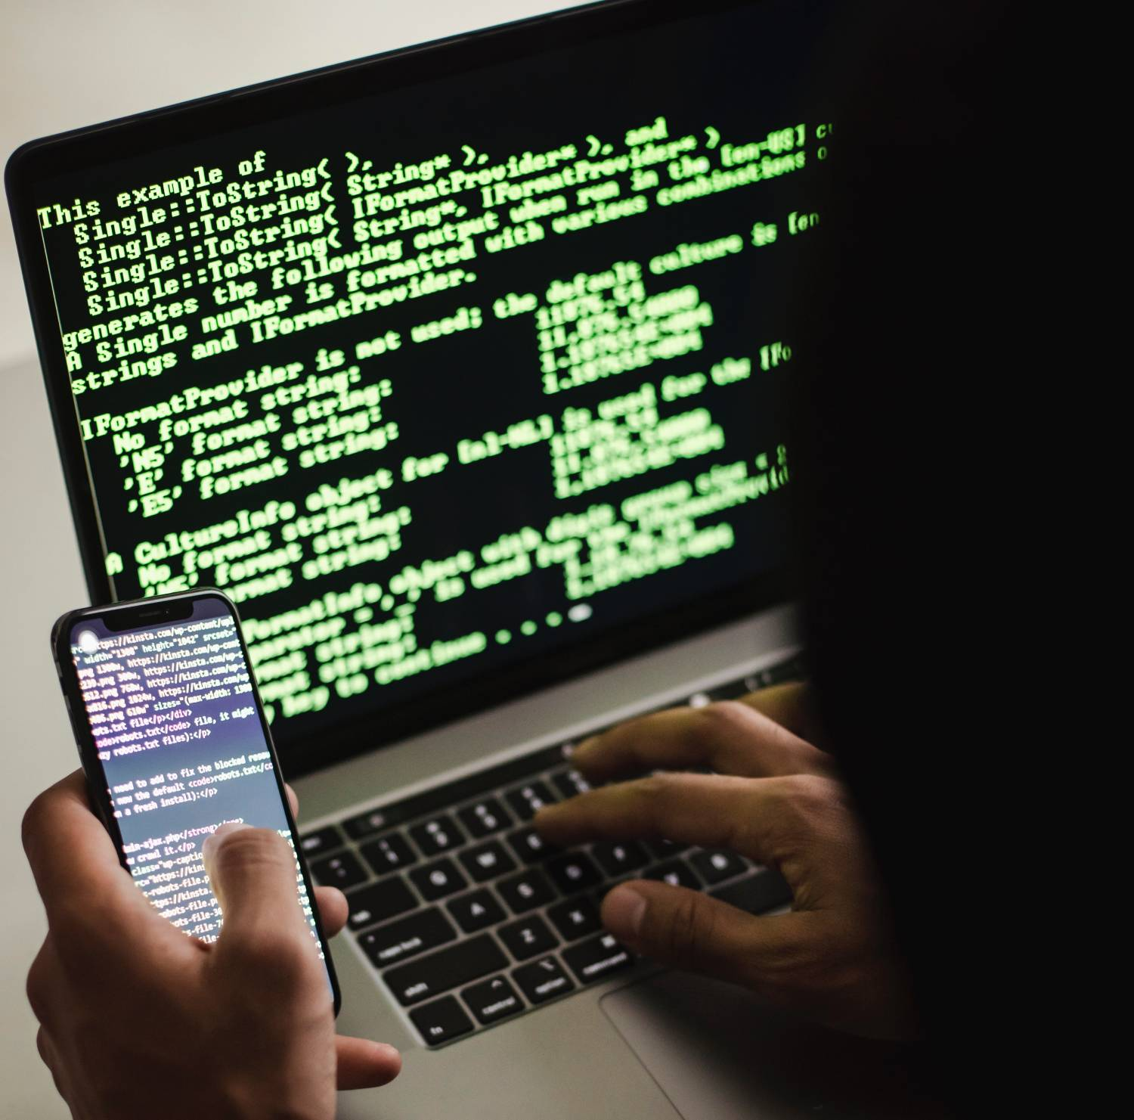
Ανεπιθύμητο λογισμικό
Όταν μια συσκευή έχει ανεπιθύμητο λογισμικό, ο χρήστης μπορεί να αντιμετωπίσει μια τροποποιημένη εμπειρία περιήγησης στο web, αλλοιωμένο έλεγχο των λήψεων και των εγκαταστάσεων, παραπλανητικά μηνύματα και μη εξουσιοδοτημένες αλλαγές στις ρυθμίσεις της συσκευής.

Slide 16
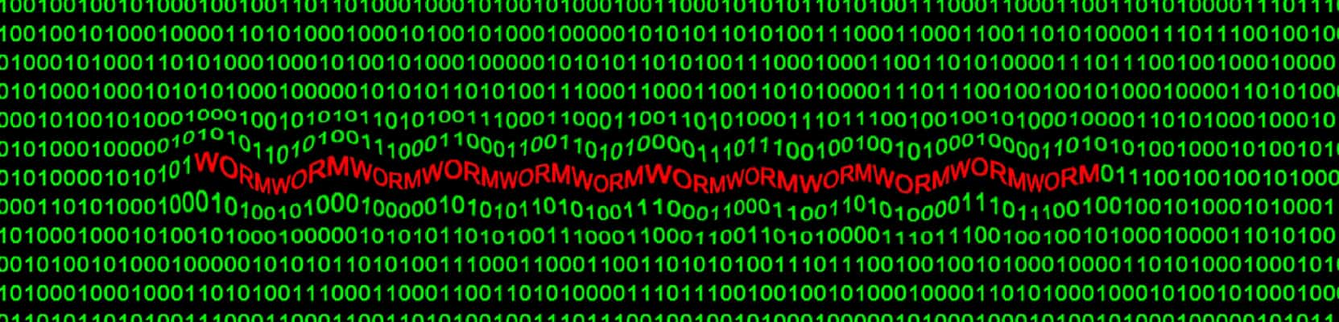
Ιοί τύπου Worm
  Βρίσκεται κυρίως σε συνημμένα μηνύματα ηλεκτρονικού ταχυδρομείου, μηνύματα κειμένου, προγράμματα ανταλλαγής αρχείων, ιστότοπους κοινωνικής δικτύωσης, κοινόχρηστα δίκτυα και αφαιρούμενους δίσκους και εξαπλώνεται σε ένα δίκτυο εκμεταλλευόμενο ευπάθειες ασφαλείας και αντιγράφοντας τον εαυτό του. Ανάλογα με τον τύπο του ιού worm, μπορεί να υποκλέψει ευαίσθητες πληροφορίες, να αλλάξει τις ρυθμίσεις ασφαλείας σας ή να σας εμποδίσει να αποκτήσετε πρόσβαση σε αρχεία.

Slide 17
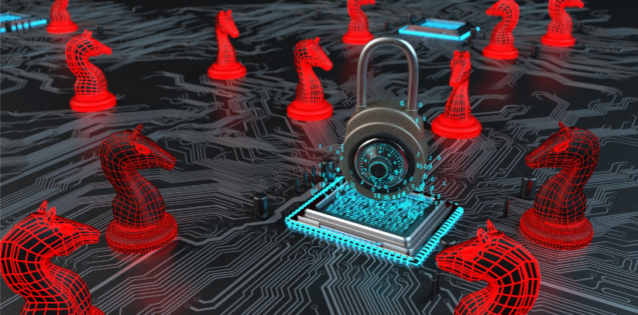
Trojans (Δούρειοι Ίπποι)
Οι δούρειοι ίπποι (Trojans) βασίζονται στο ότι ο χρήστης τους κατεβάζει εν αγνοία του επειδή φαίνονται να είναι νόμιμα αρχεία ή εφαρμογές. Μετά τη λήψη τους, μπορούν:
Να κάνουν λήψη και εγκατάσταση πρόσθετου κακόβουλου λογισμικού, όπως ιούς ή ιούς τύπου worm.
Να χρησιμοποιούν τη μολυσμένη συσκευή για απάτη με κλικ.
Να καταγράφουν τις πληκτρολογήσεις και τις τοποθεσίες web που επισκέπτεστε.
Να στέλνουν πληροφορίες (για παράδειγμα, κωδικούς πρόσβασης, στοιχεία σύνδεσης και ιστορικό περιήγησης) σχετικά με τη μολυσμένη συσκευή σε έναν κακόβουλο εισβολέα.
Να δίνουν σε έναν εγκληματία του κυβερνοχώρου τον έλεγχο της μολυσμένης συσκευής.

Slide 18
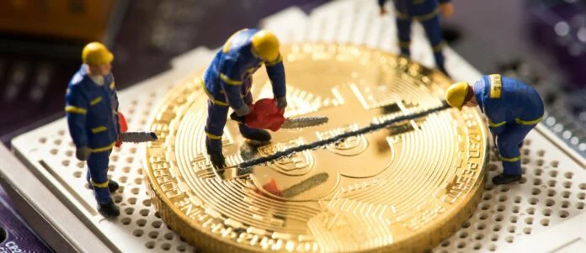
Εξόρυξη νομισμάτων
Τα λογισμικά εξόρυξης νομισμάτων χρησιμοποιούν τους υπολογιστικούς πόρους μιας συσκευής για την εξόρυξη κρυπτονομισμάτων.
Χρησιμοποιώντας σύνθετους μαθηματικούς υπολογισμούς, τα λογισμικά εξόρυξης νομισμάτων διατηρούν το καθολικό αλυσίδας μπλοκ για να υποκλέψουν υπολογιστικούς πόρους που επιτρέπουν στο λογισμικό εξόρυξης νομισμάτων να δημιουργήσει νέα νομίσματα.
Ωστόσο, πολλές φορές η πράξη αυτή γίνεται νόμιμα. Η πράξη γίνεται εγκληματική όταν ένας εγκληματίας διεισδύει σε ένα εταιρικό δίκτυο εν αγνοία του για να χρησιμοποιήσει την υπολογιστική του ισχύ για εξόρυξη.

Slide 19
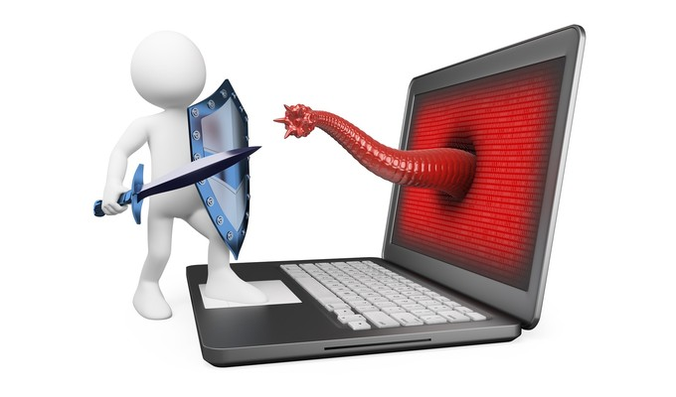
Πως να προστατευτούμε από τα κακόβουλα λογισμικά;
Χρήση μιας εφαρμογής προστασίας από λογισμικό κακόβουλης λειτουργίας
Χρησιμοποιήστε έναν αποκλεισμό αναδυόμενων παραθύρων με το πρόγραμμα περιήγησης στο Internet
(σε περίπτωση Windows) Διατηρήστε τα Windows ενημερωμένα
Χρησιμοποιήστε τις ρυθμίσεις προστασίας προσωπικών δεδομένων του προγράμματος περιήγησης στο Internet
Βεβαιωθείτε ότι η επιλογή Έλεγχος λογαριασμού χρήστη (UAC) είναι ενεργοποιημένη
Εγκαταστήστε προγράμματα antivirus
Μην ανοίγετε μηνύματα ηλεκτρονικού ταχυδρομείου από αγνώστους. Να είστε ιδιαίτερα επιφυλακτικοί σε επισυναπτόμενα αρχεία στο email μας (π.χ. με επέκταση .exe)
Προσέχετε τι «κατεβάζετε» από το Διαδίκτυο και από πού το «κατεβάζετε».
Δημιουργήστε αντίγραφα ασφαλείας (backup) τον αρχείων που δεν θέλετε να χάσετε!

Slide 20

Συμπερασματικά
Τα κακόβουλα λογισμικά είναι πολλά και όσο περνάει ο χρόνος γίνονται ακόμα περισσότερα και ακόμη πιο ισχυρά. Οπότε δεν έχουμε άλλη επιλογή από το να προστατευτούμε. Μην αφήσεις έναν αδίστακτο τύπο να σου επιτεθεί επηρεάζοντας την συσκευή σου. Πες όχι σε ένα έγκλημα!

Slide 21
ΠΗΓΕΣ
https://support.microsoft.com/el-gr/windows/%CF%80%CF%81%CE%BF%CF%83%CF%84%CE%B1%CF%83%CE%AF%CE%B1-%CF%84%CE%BF%CF%85-%CF%85%CF%80%CE%BF%CE%BB%CE%BF%CE%B3%CE%B9%CF%83%CF%84%CE%AE-%CE%BC%CE%BF%CF%85-%CE%B1%CF%80%CF%8C-%CE%B9%CE%BF%CF%8D%CF%82-b2025ed1-02d5-1e87-ba5f-71999008e026
https://dimpapp.gr/%CE%B4%CE%B9%CE%B1%CE%B4%CE%AF%CE%BA%CF%84%CF%85%CE%BF/%CE%B1%CF%83%CF%86%CE%AC%CE%BB%CE%B5%CE%B9%CE%B1-%CF%83%CF%84%CE%BF-%CE%B4%CE%B9%CE%B1%CE%B4%CE%AF%CE%BA%CF%84%CF%85%CE%BF/%CE%BA%CE%B1%CE%BA%CF%8C%CE%B2%CE%BF%CF%85%CE%BB%CE%B1-%CF%80%CF%81%CE%BF%CE%B3%CF%81%CE%AC%CE%BC%CE%BC%CE%B1%CF%84%CE%B1/
https://el.wikipedia.org/wiki/%CE%9A%CE%B1%CE%BA%CF%8C%CE%B2%CE%BF%CF%85%CE%BB%CE%BF_%CE%BB%CE%BF%CE%B3%CE%B9%CF%83%CE%BC%CE%B9%CE%BA%CF%8C
https://www.microsoft.com/el-gr/security/business/security-101/what-is-malware

